Slide 1
MSSS介绍及招新
2022年7月9日
MSSS第三十届(预备)主席 冯思源

Slide 2
一、简介及目录
中文全称：内地学生学者联谊会
中文简称：科大学联
英文全称：Mainland Students and Scholars Society
历史：MSSS 成立于 1993 年 7 月，至今已经陪伴科大走过近三十个年头。
隶属关系：DSTO(Dean of Students’ Office) 学务长办公室
宗旨：让科大因我们的存在更加美好！
本次分享目录
简介
MSSS举办的活动
MSSS提供的信息
MSSS与科大
架构及招新
常见问题

Slide 3

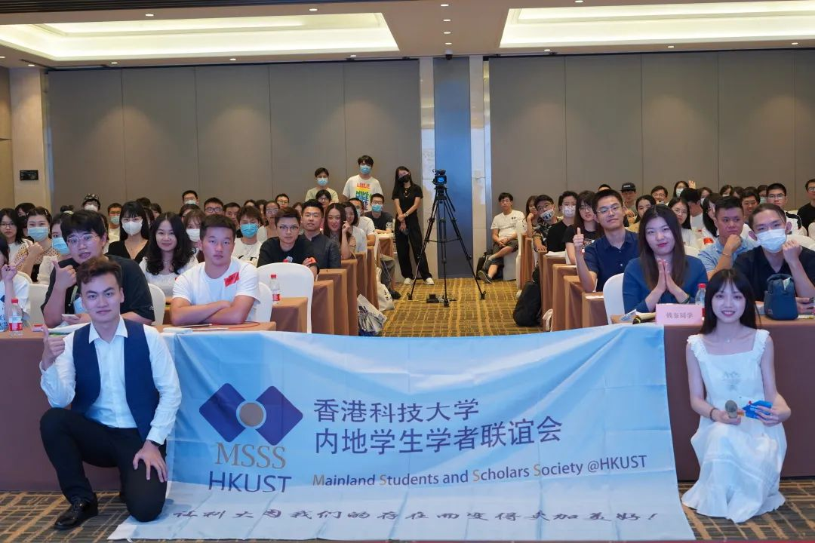
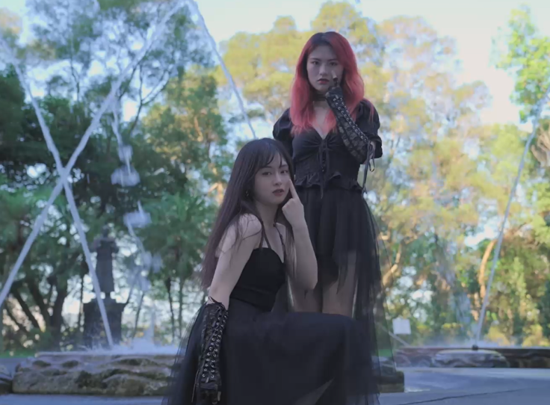
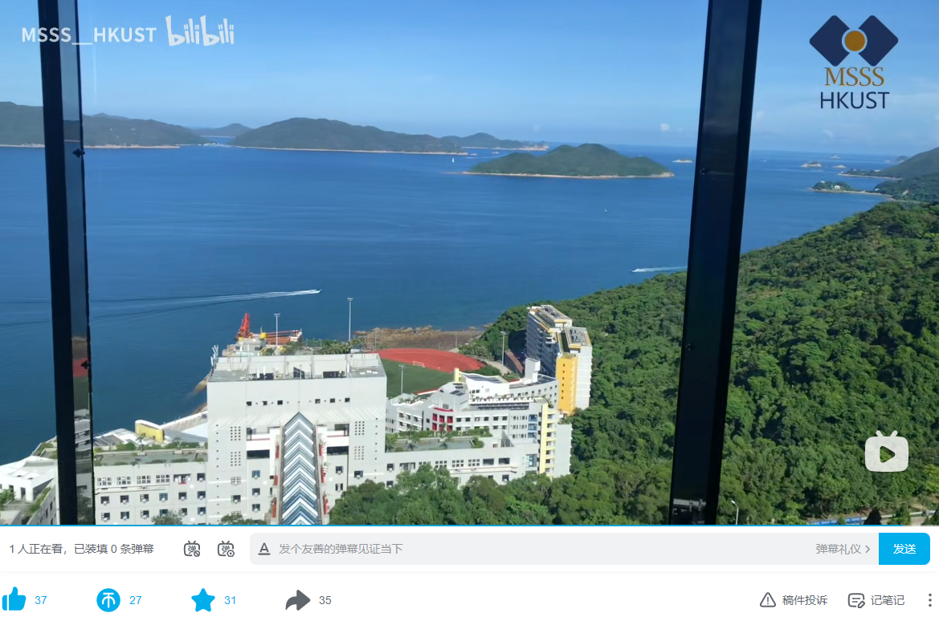
二、活动 · 迎新活动
行前攻略分享会
疫情当下，MSSS与你并肩同行
内地城市新生见面会
2019年：深圳、北京、上海
2020年：深圳
2021年：上海
2022年：敬请期待！
科大线下游
2019年及以前：线下带队游览校园
2020年：仅举办一场，因疫情暂停
2021年：录制科大线下游视频，并精心制作路线图
2022年：敬请期待！
迎新晚会
2019年及以前：LTA阶梯教室线下
2020年：线上晚会+线下领取礼物
2021年：线上晚会+线下领取礼物
2022年：敬请期待！

Slide 4
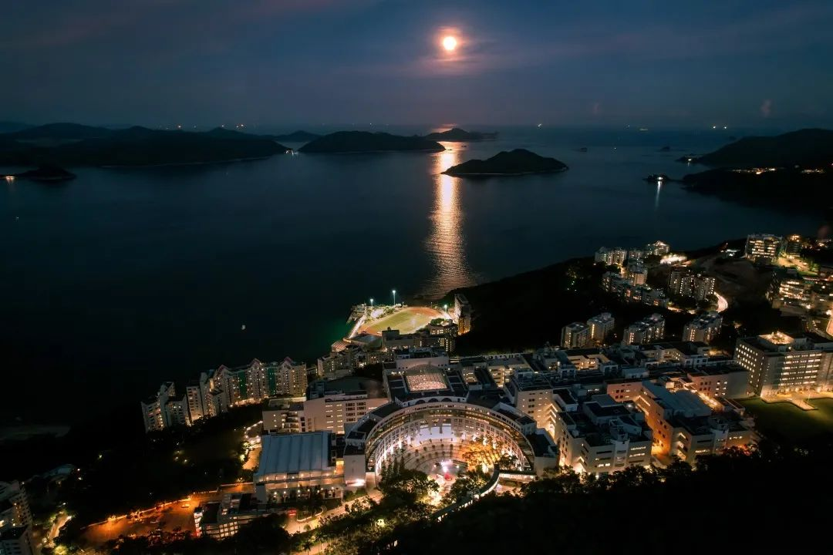
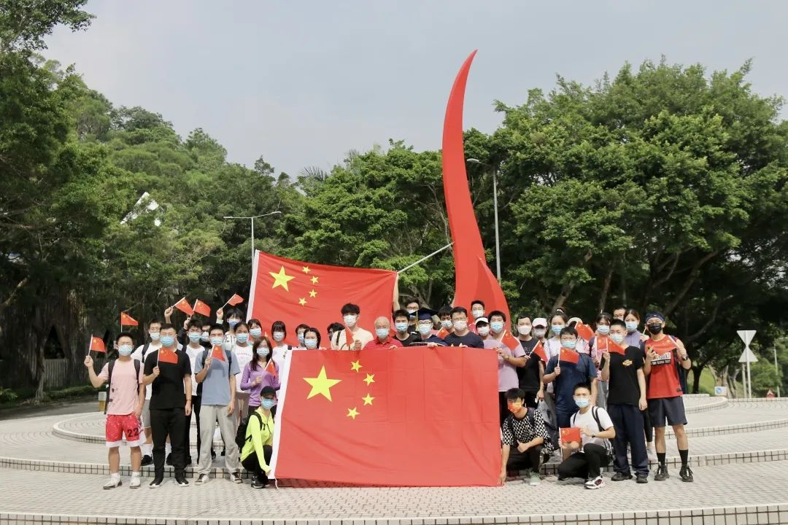
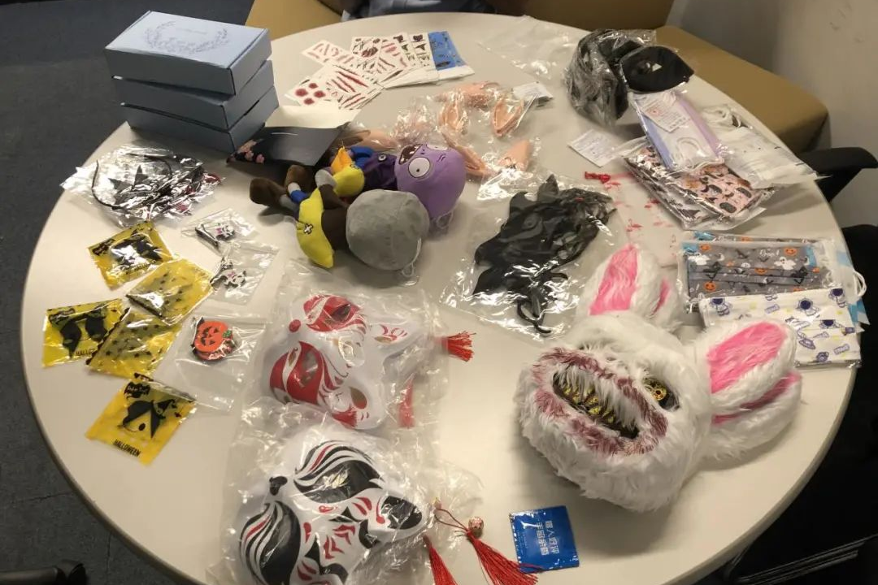
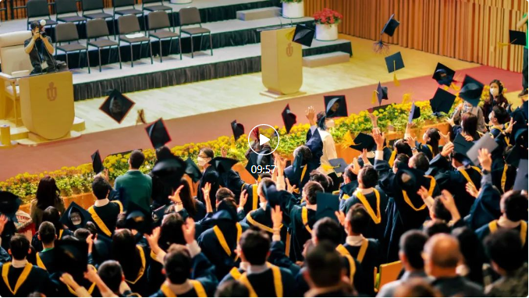
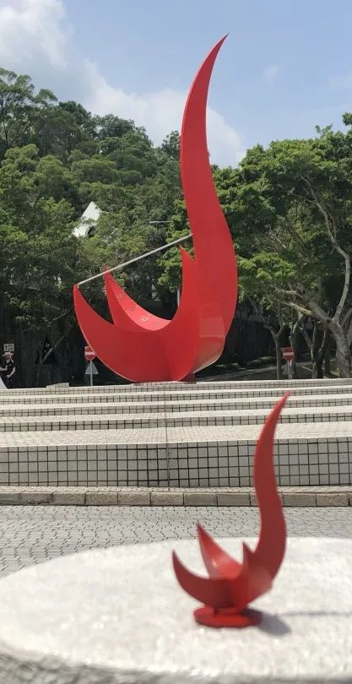
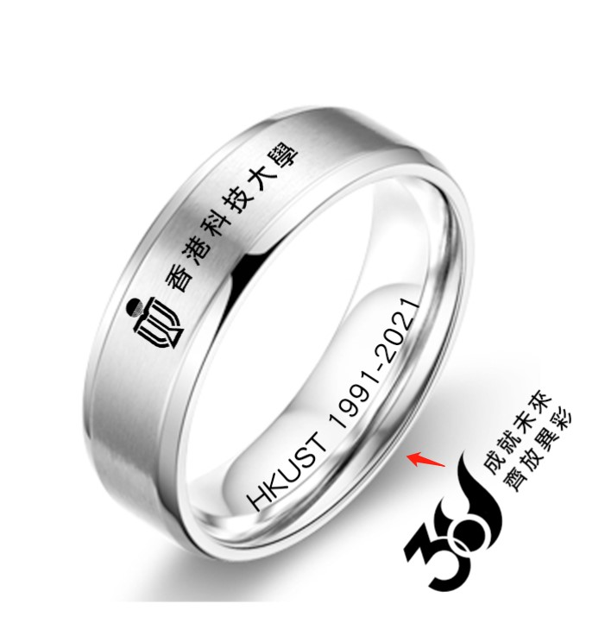
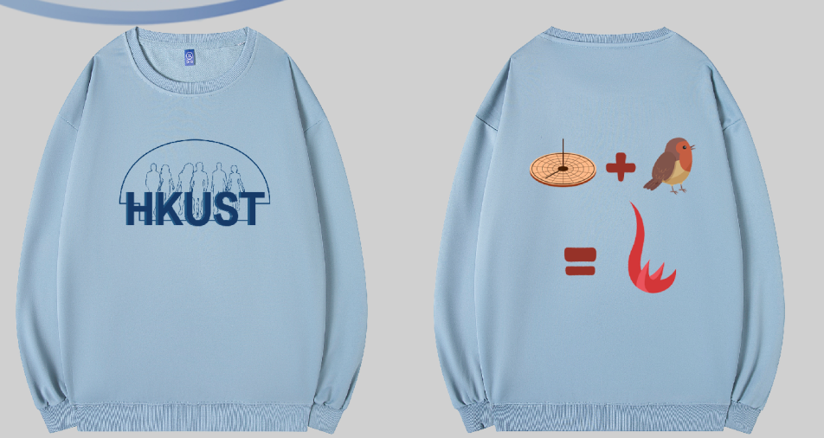

二、活动 · 节日活动
中秋 · 摄影大赛
国庆 · 户外三十公里
万圣节 · 礼物派送
毕业季 · 毕业视频拍摄、毕业季纪念品定制

Slide 5
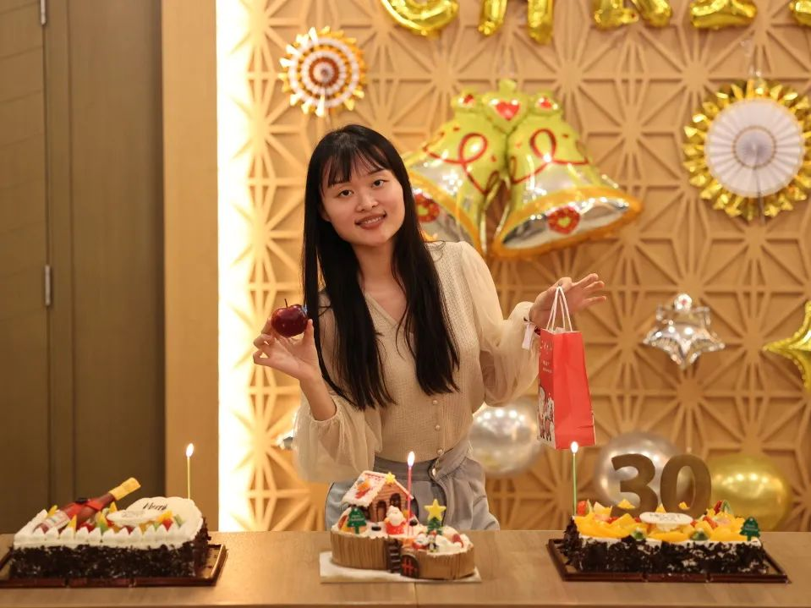
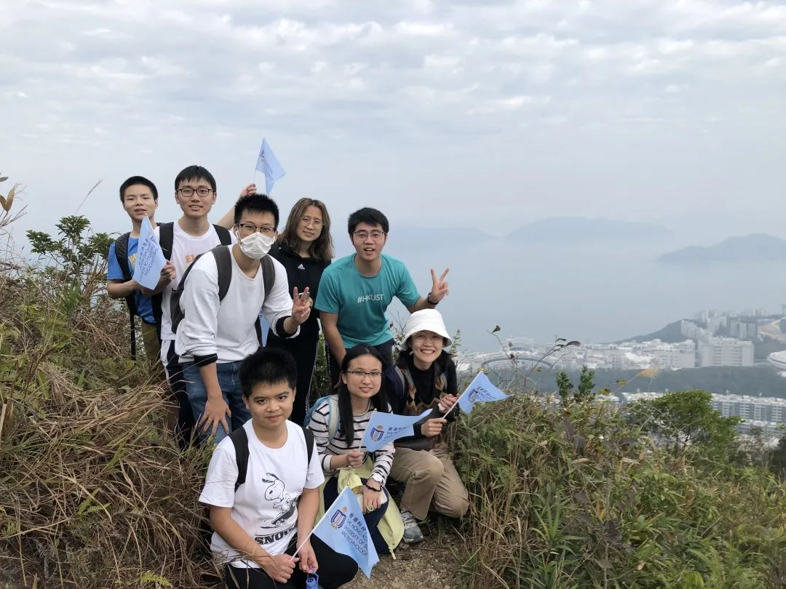
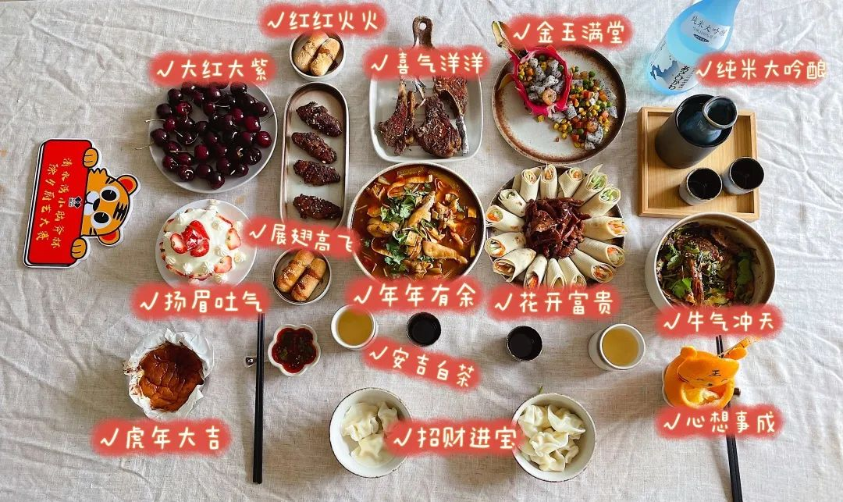
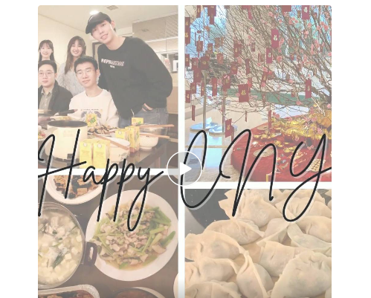
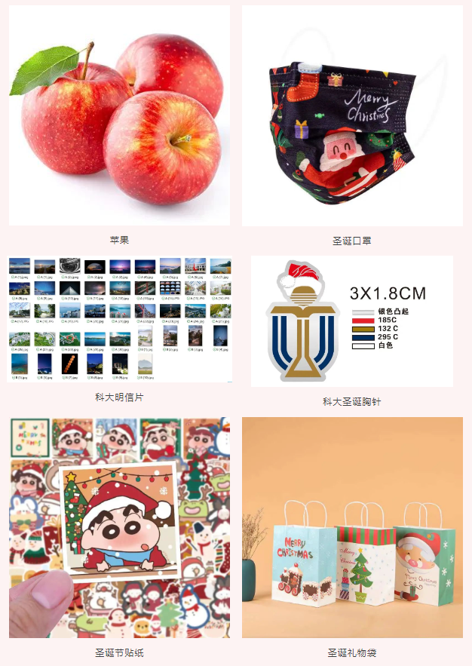
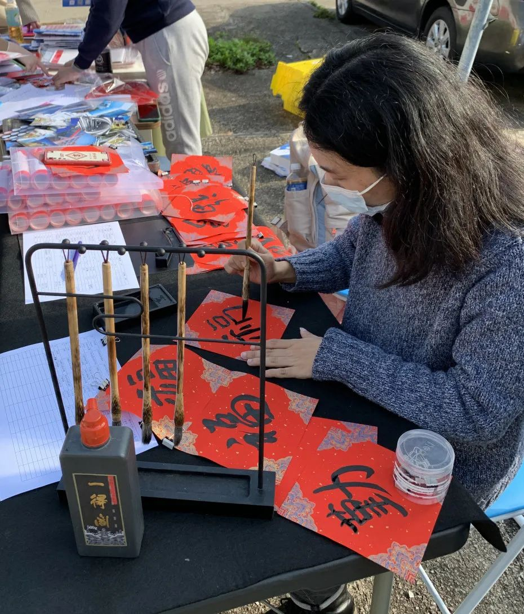


二、活动 · 节日活动
平安夜酒局
元旦行山
除夕厨艺大赛
新春Vlog大赛
30天运动打卡挑战
红包封面制作
圣诞、元旦、春节礼物派送

Slide 6
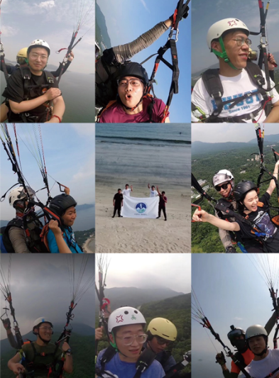
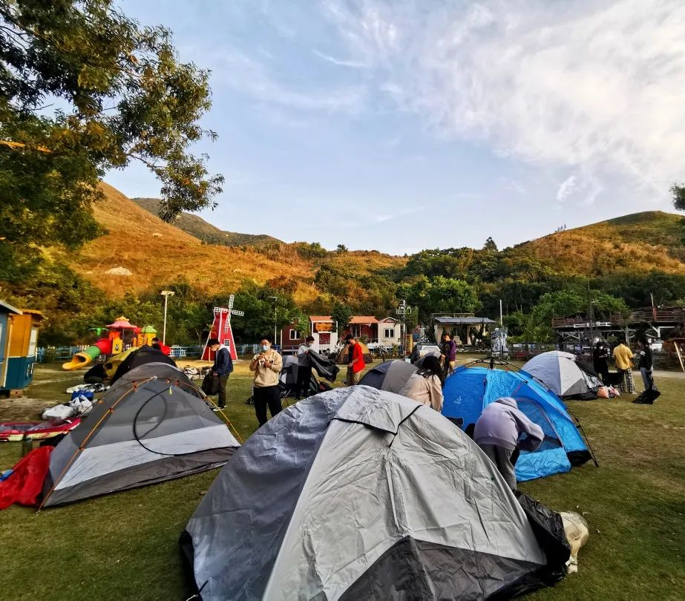
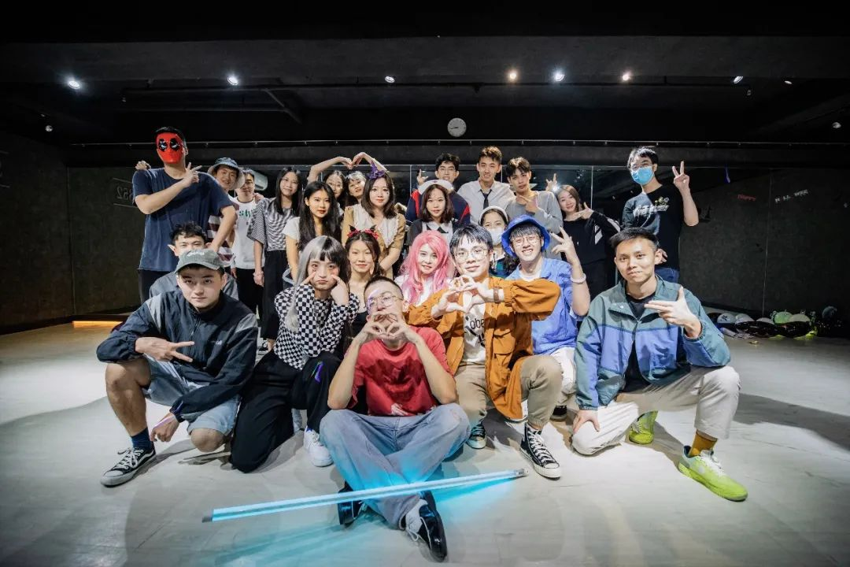
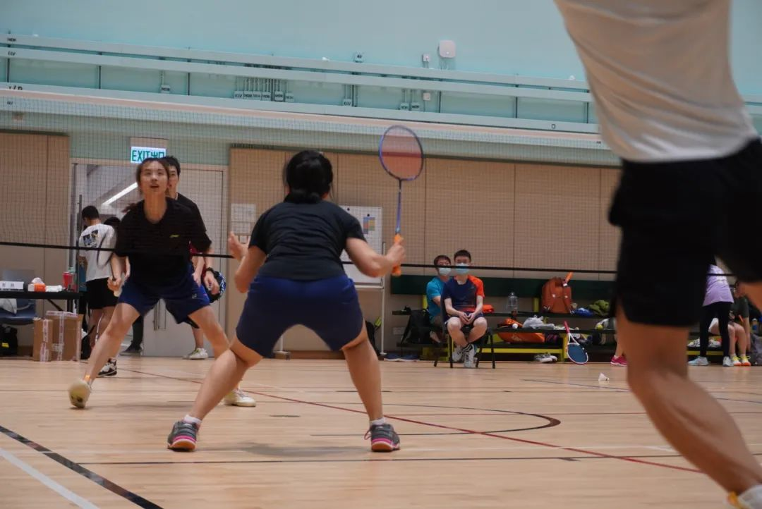
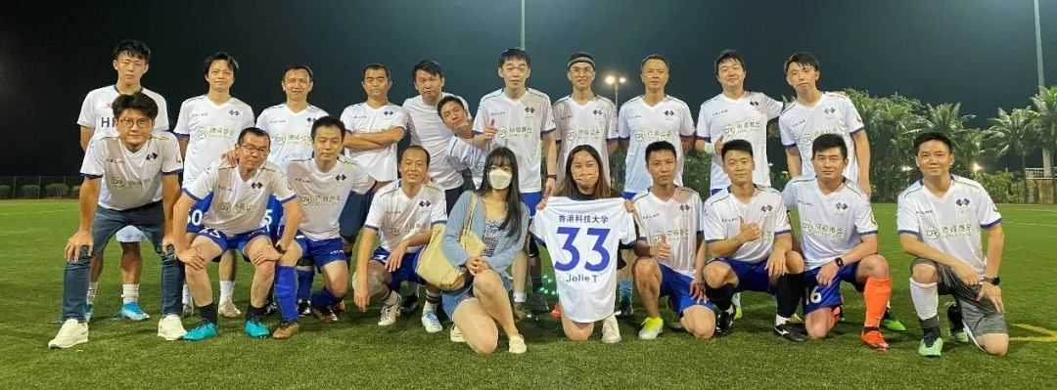
二、活动 · 俱乐部活动
户外 · 滑翔伞、露营
舞蹈 · 迎新舞会、万圣节舞会
更多俱乐部活动，未能一一列出，如：
桌游聚会
篮球赛
金融科技参访华泰
排球日常约球
每月粤语课
户外日常约局
…
更多精彩，请关注新一年MSSS俱乐部！
乒乓球 · 校内友谊赛
羽毛球 · 校内争霸赛
足球 · 每周约球、交流友谊赛

Slide 7
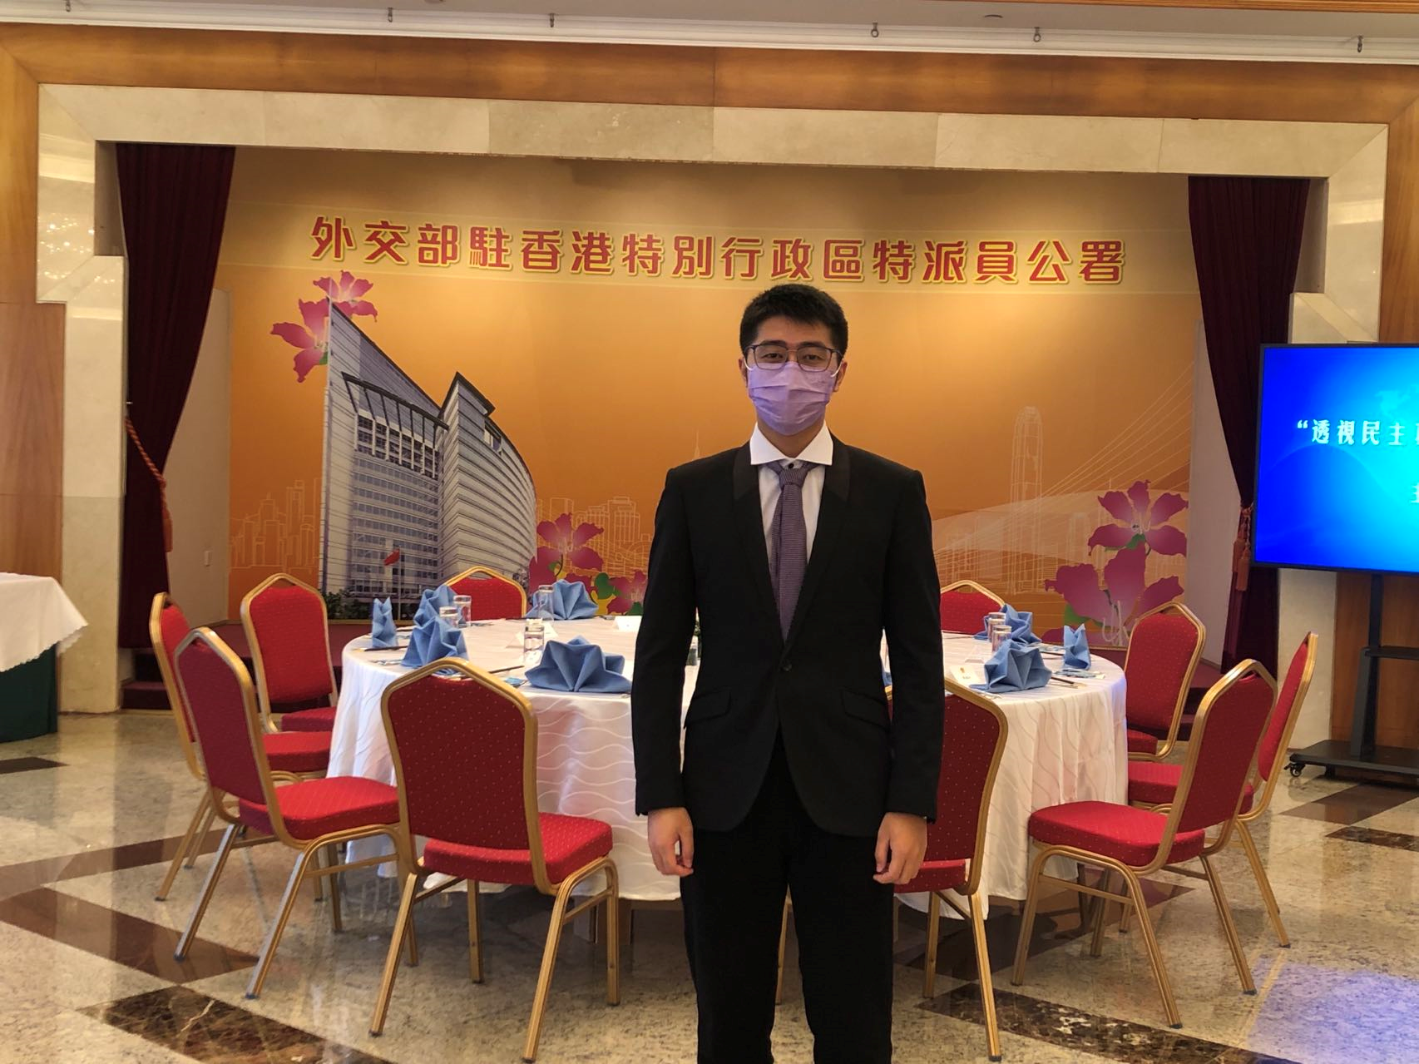
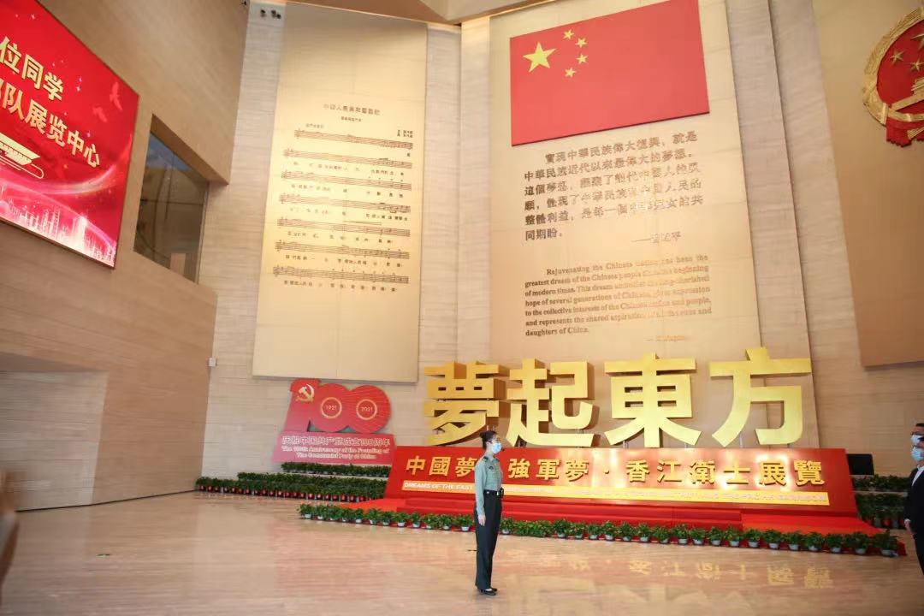
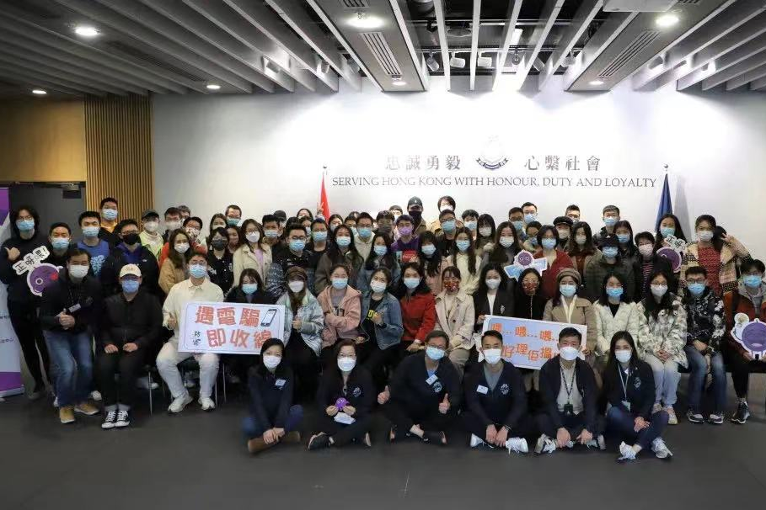
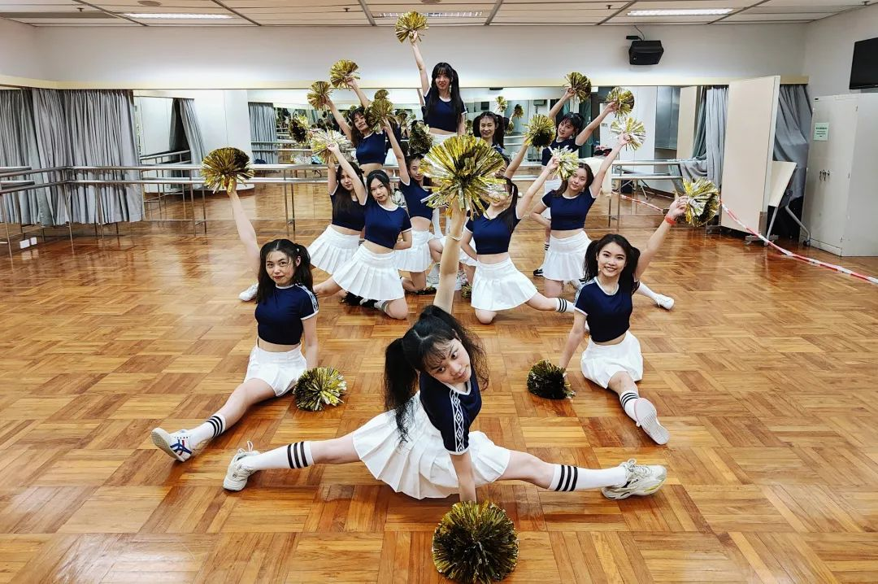
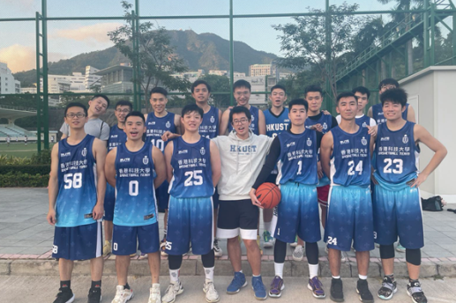
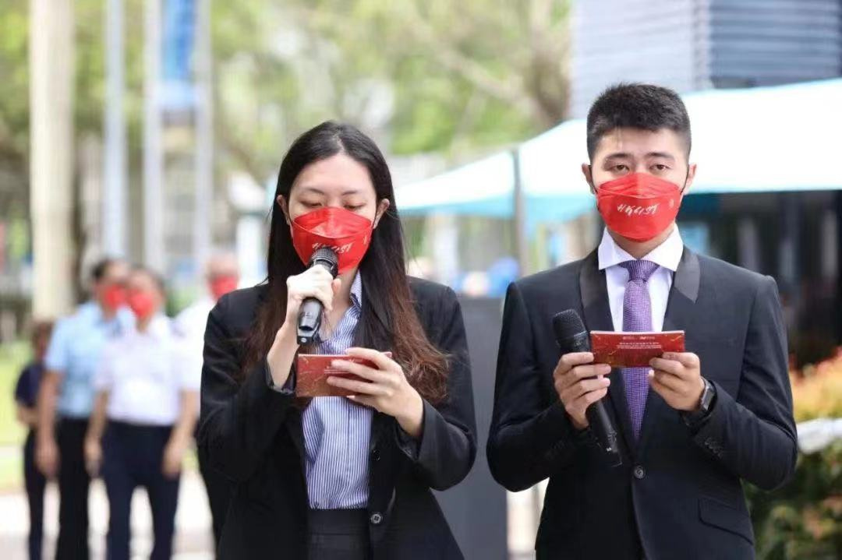
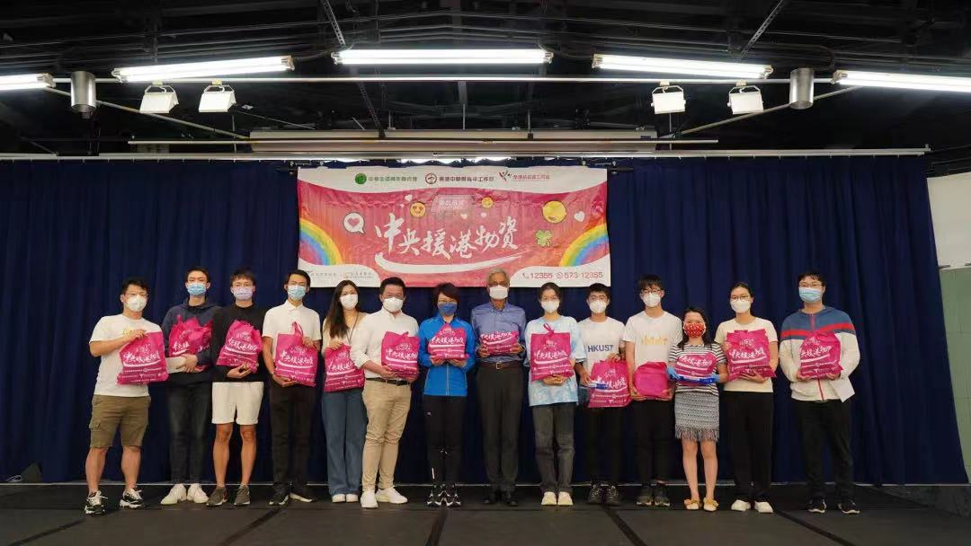
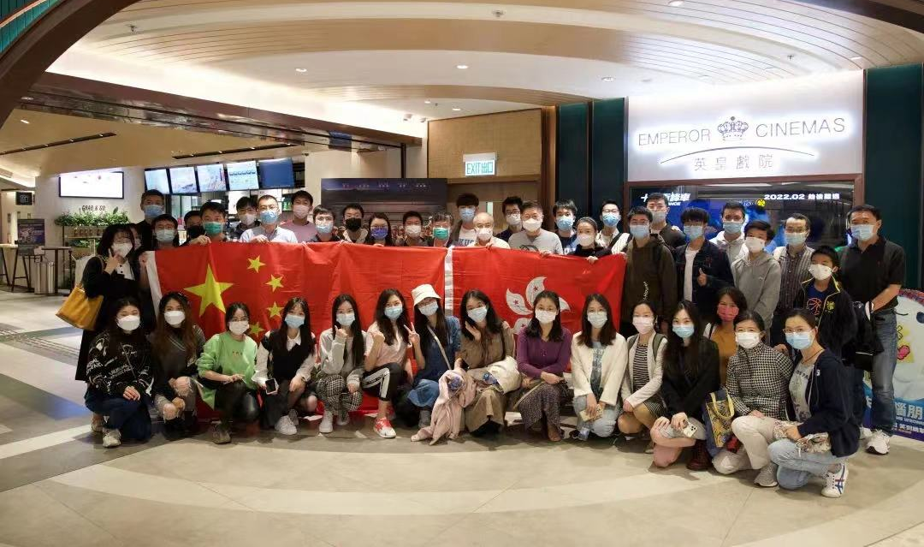
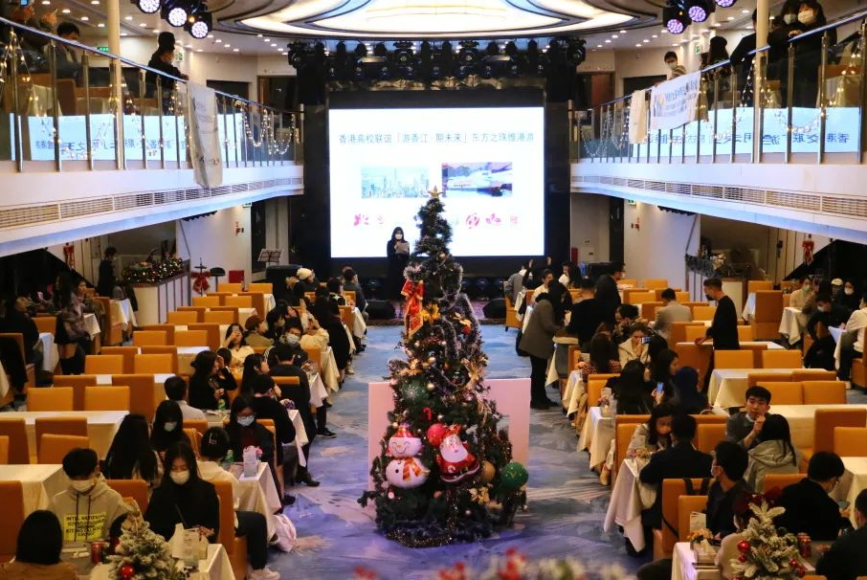
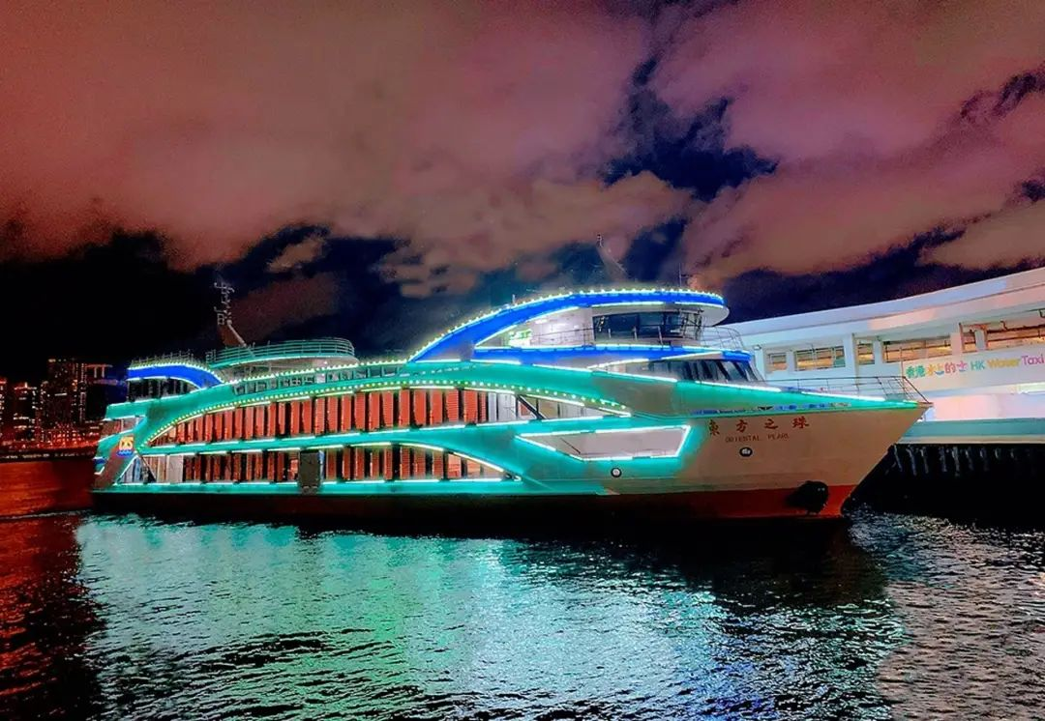
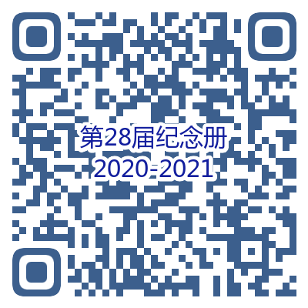
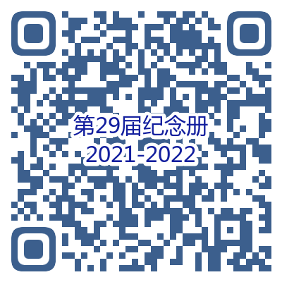
二、活动 · 联校交流
我们与其他港校学联保持着长期稳定良好的关系，每年举办丰富的联校赛事：
全港篮球联赛
全港高校东方之珠维港游
全港高校和平精英、王者荣耀争霸赛
更多精彩，敬请期待！
我们也与香港科技大学各部门、香港内地学生联合总会、香港中联办、香港同乡社团、香港警署等都保持着良好的关系，受邀参与或协办组织一些活动。
外交部驻港特派员公署
驻香港部队展览中心
东九龙总区警署
香港科技大学七一升旗仪式
协助科大派发援港物资
与科大校长教授包场观影
许多活动未能一一列出，欢迎扫码查看我们制作的年度纪念册。
第30届执委会(2022-23)的故事，期待你的加入！

Slide 8
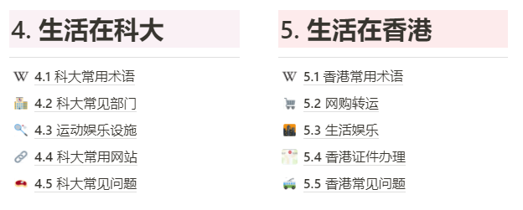
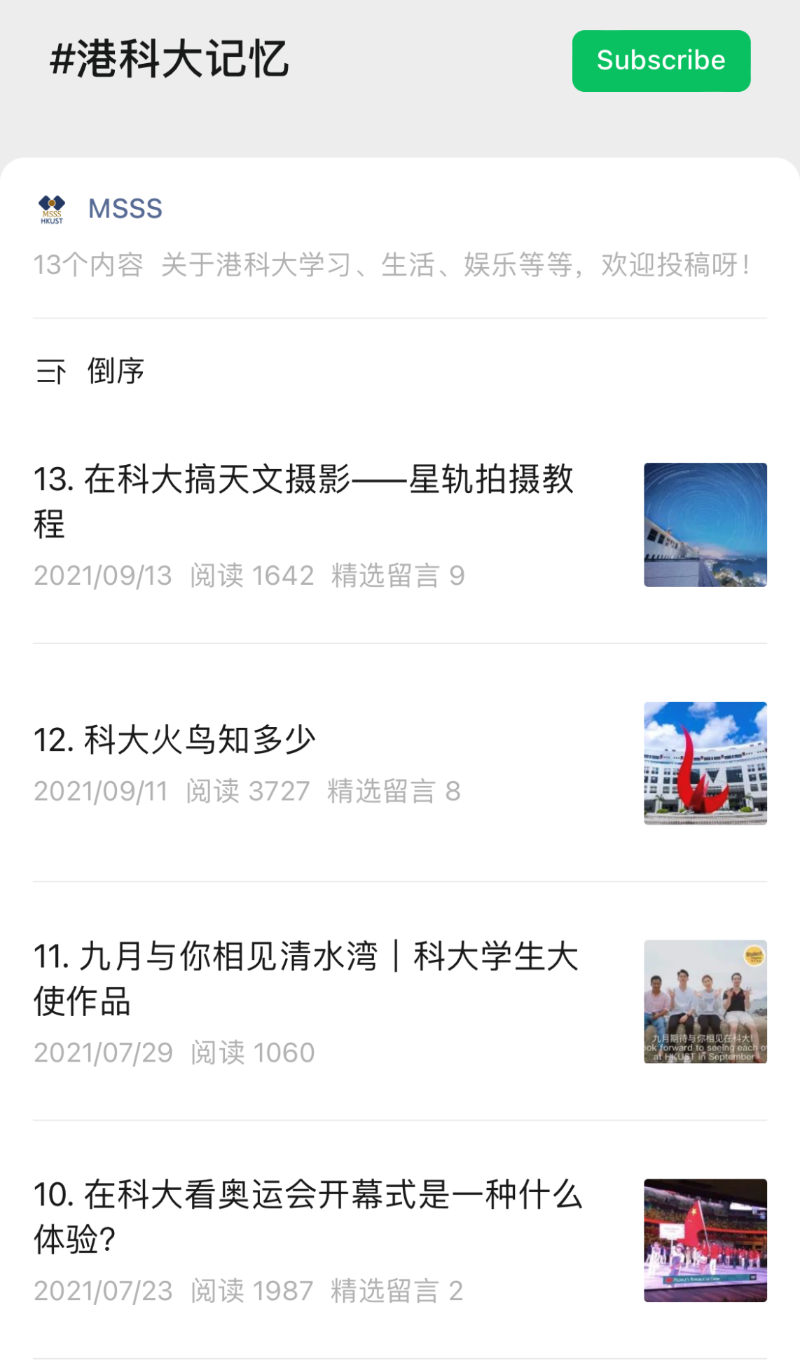
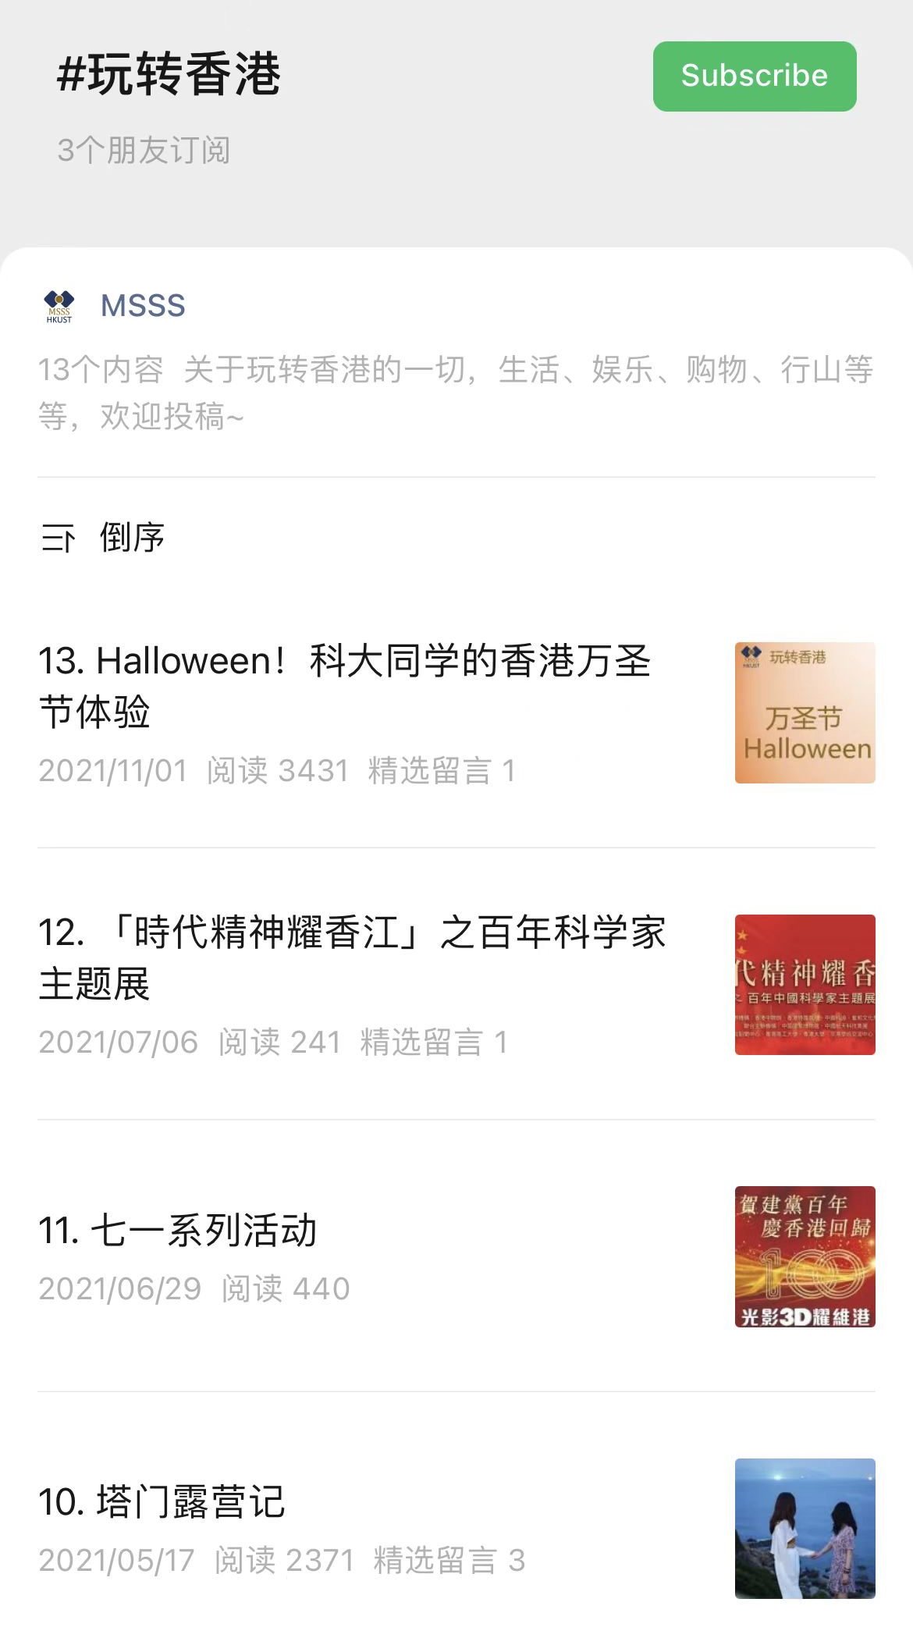
三、信息 · 内容
作为香港科技大学的内地学生学者联谊会，我们最关注科大与香港的有关内容，并为内地学生着想，力求针对大家的需求传递最实用的信息。
我们在微信公众号上开设了“玩转香港”与“港科大记忆”专栏，欢迎大家向我们多多投稿！

Slide 9
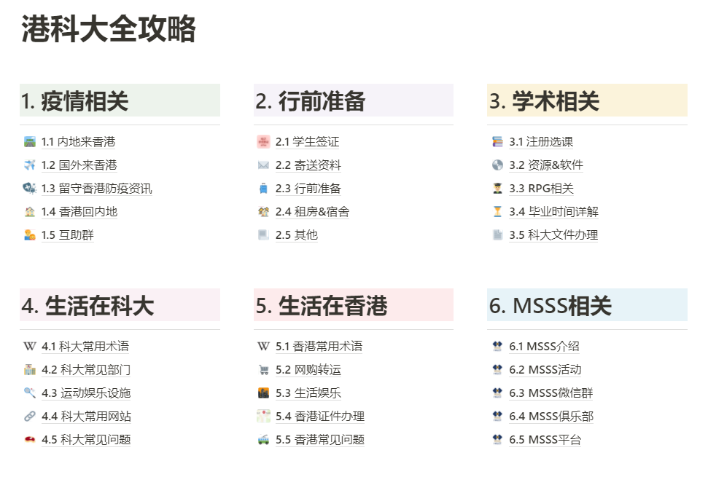
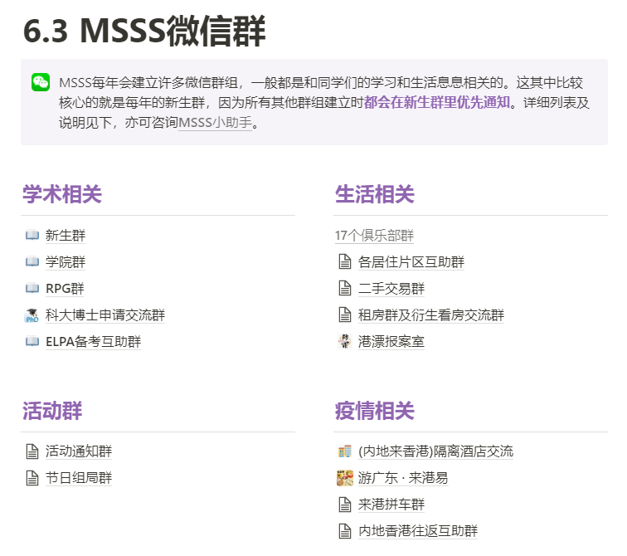



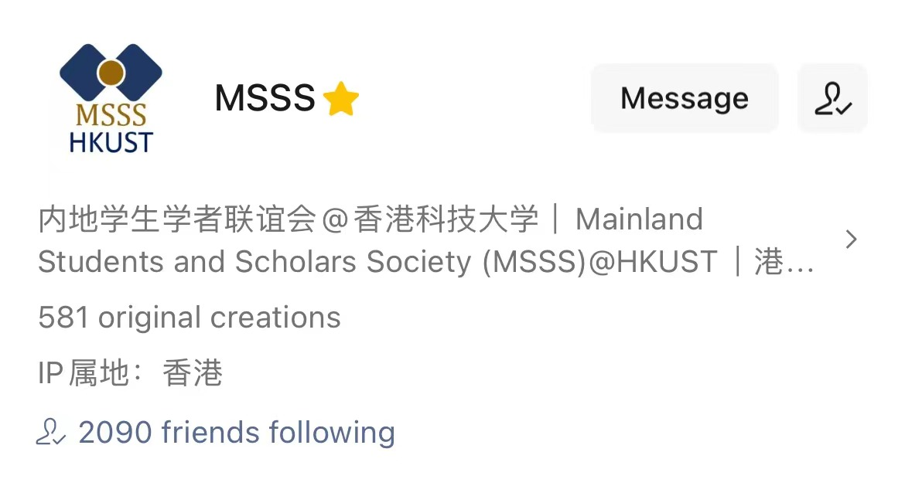
三、信息 · 渠道/形式
攻略撰写
微信群答疑
攻略讲座
我们撰写了大量微信推文攻略，为了方便同学们查阅，又建立了在线文档进行整理（还将持续更新！）。
除了常规的新生群、学院群、RPG群、租房群、二手群等群以外，我们还根据大家的实际需求，建立过往返互助群、来港拼车群、春节留守群等多个实用微信群，并积极在群里答疑解惑。
对大家非常关心的问题，我们以攻略讲座的形式，更加直观而高效地向大家进行讲解，其中包括：内地发展机遇讲座、香港发展机遇讲座以及科大校外租房讲座。

Slide 10

四、MSSS 与 科大
MSSS积极充当科大与同学沟通的桥梁，收集整理同学们的常见问题及诉求，并与学校磋商推进解决（2022-04-15 与校长对话）
MSSS与科大各部门保持良好的合作关系，协办或支持学校的相关活动
  童心抗疫援港物资派发
  七一升旗活动

Slide 11
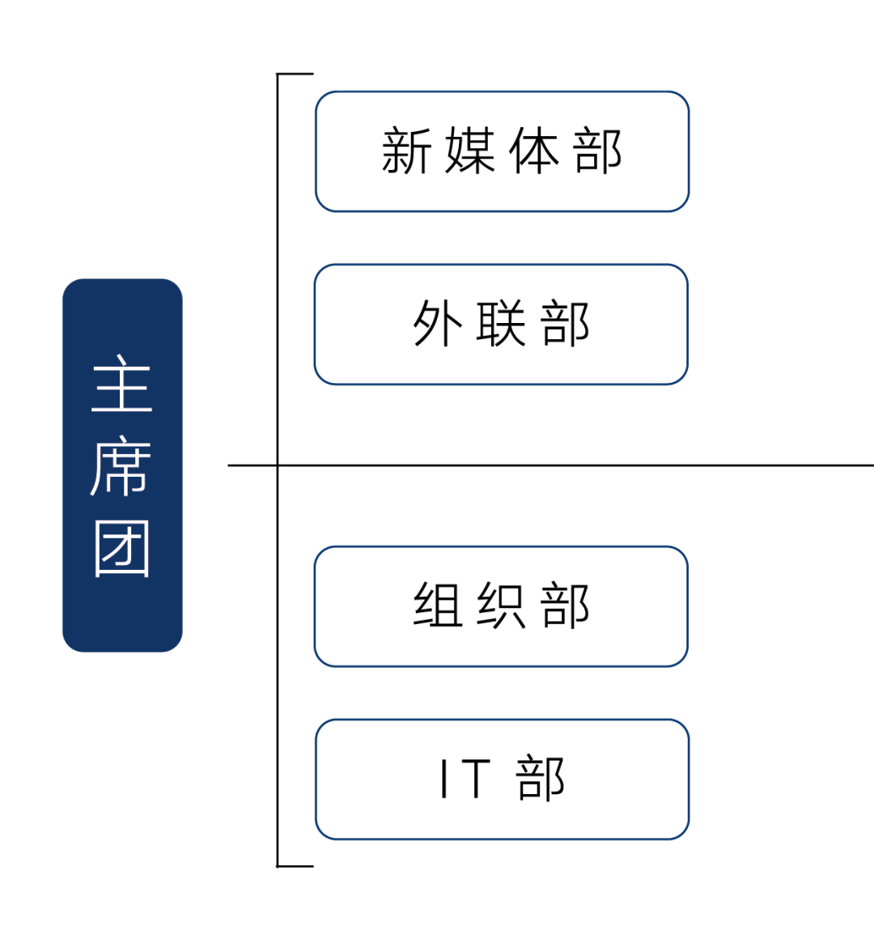
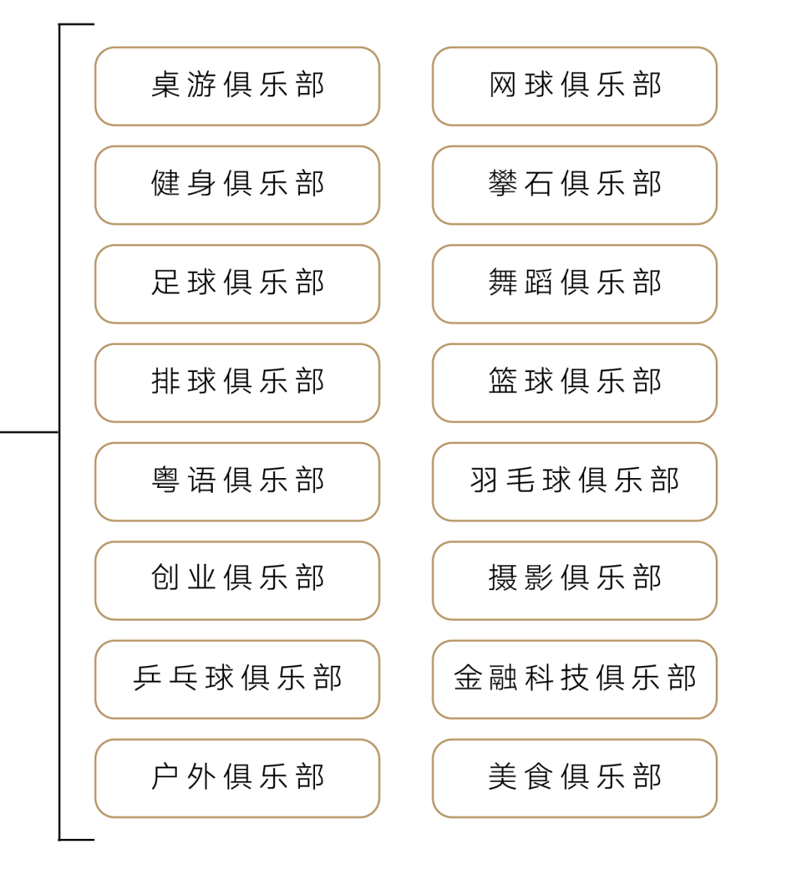
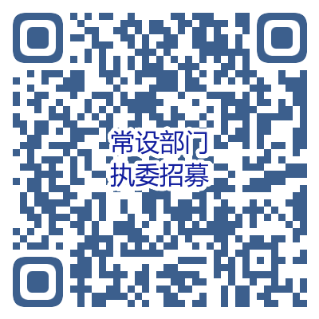
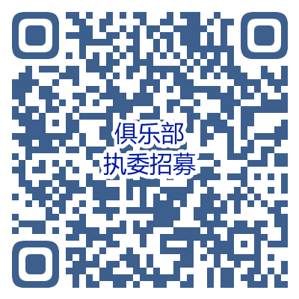
五、架构与招新
架构解释
常设部门：在主席团的带领下，各司其职
俱乐部：在主席团的支持下，运营各自的俱乐部微信群并举办相应活动
执委：包括常设部门及俱乐部执委，承担相应的工作，并可获得MSSS内部福利
招新介绍
历史：MSSS首届建立于1993年，第28届为2020-21学年（主席：汪煜），第29届为2021-22学年（主席：李佳蓉），目前2022-23学年对应的第30届执委会正在招募中（预备主席：冯思源）
预备执委：目前招募的均为“预备执委”，大家将在预备部长及预备主席团的带领下，开展一部分工作，并逐渐熟悉MSSS；
招募细节：可以同时担任一个常设部门执委及一个俱乐部执委，或两个俱乐部执委；
第30届执委会：到2022年8月15日，表现良好且愿意留在MSSS的同学将成为正式执委（如想要调换部门等，也欢迎尽早提出），届时第30届执委会将正式形成，任期为2022年8月~2023年6月

Slide 12

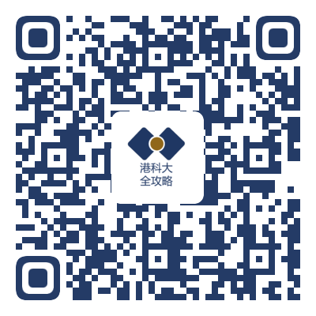
六、常见问题
Q1. 工作量如何？
Q2. 自愿参与或指定人员参与？
Q3. 招新人数？
Q4. 组织内常用语言？
Q5. 招新何时出结果？
Q6. 招新对象？
Q7. 入会门槛高低？
MSSS微信公众号
港科大全攻略
全攻略：在微信公众号首页回复“全攻略”，或查看任意一个MSSS群的群公告
新生群：在微信公众号首页回复“新生群”
MSSS所有微信群：在微信公众号首页回复“微信群”
执委招募：在微信公众号首页回复“招新”
纪念册：在微信公众号首页回复“纪念册”或“活动”

